Slide 1
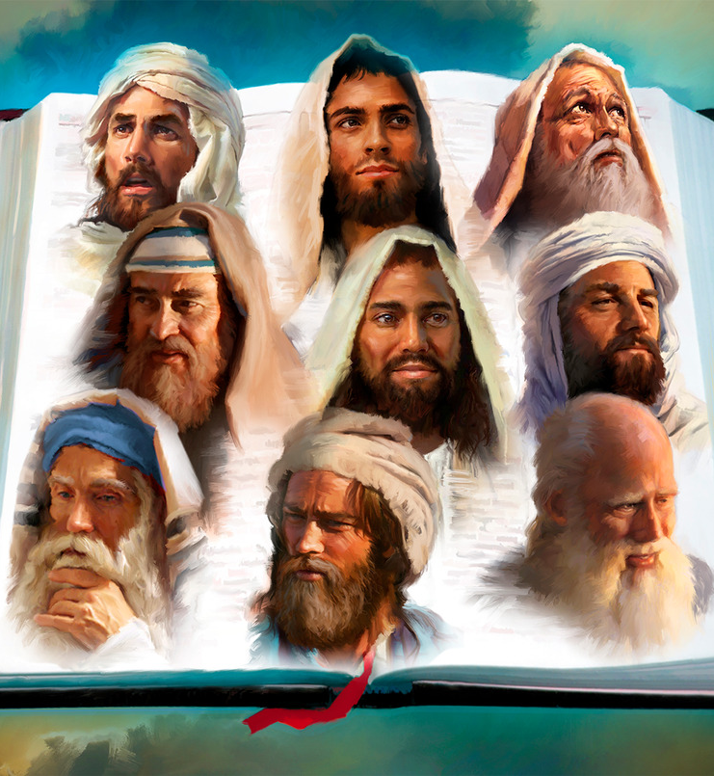
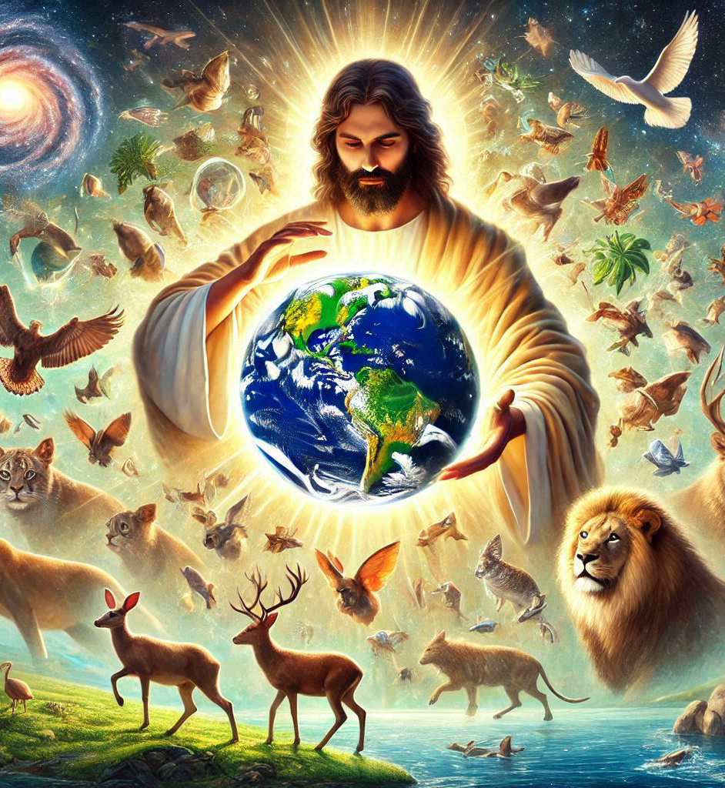
“Nadat God baiekeer en op baie maniere in die ou tyd gespreek het tot die vaders deur die profete, het Hy in hierdie laaste dae tot ons gespreek deur die Seun wat Hy as erfgenaam van alles aangestel het, deur wie Hy ook die wêreld gemaak het.” (Hebreërs 1:1-2, OAB)

Slide 2

«Daarop hoor ek die stem van die Here wat sê: “Wie sal Ek stuur? En wie sal vir ons gaan?” Toe antwoord ek: “Hier is ek, stuur my.”»
(Jesaja 6:8, OAB)

Slide 3

«Daarop maak hulle die môre vroeg klaar en trek na die woestyn van Tekóa uit; en terwyl hulle uittrek, het Jósafat gaan staan en gesê: “Luister na my, Juda en inwoners van Jerusalem! Glo in die HERE julle God, dan sal julle bevestig word; glo aan sy profete, dan sal julle voorspoedig wees.”»
(2 Kronieke 20:20, OAB)

Slide 4
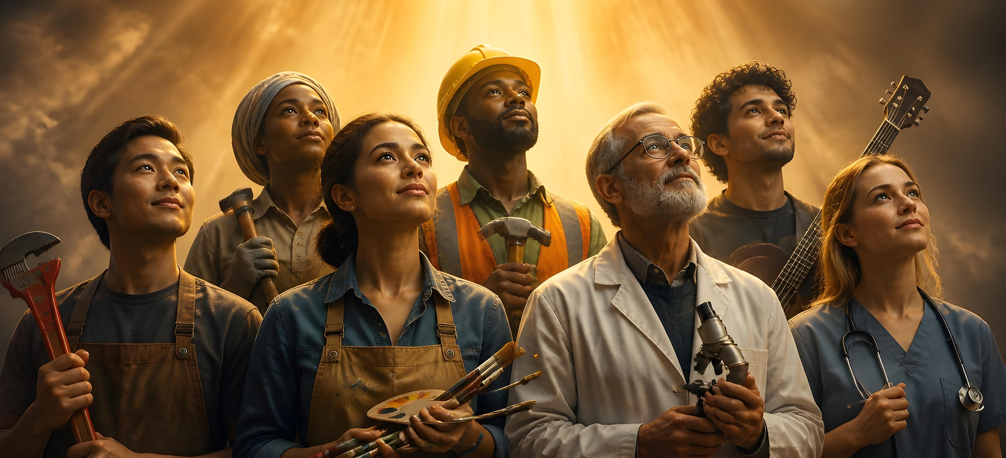
“Daar is wel verskeidenheid van genadegawes, maar dit is dieselfde Gees;
en daar is verskeidenheid van bedieninge, en tog is dit dieselfde Here;
en daar is verskeidenheid van werkinge, en tog is dit dieselfde God wat alles in almal werk.” (1 Korintiërs 12:4-6, OAB)

Slide 5

“Die openbaring van Jesus Christus wat God Hom gegee het om aan sy diensknegte te toon wat gou moet gebeur, en wat Hy deur die sending van sy engel aan sy dienskneg Johannes te kenne gegee het,
wat getuig het van die woord van God en die getuienis van Jesus Christus alles wat hy gesien het.” (Openbaring 1:1-2)

Slide 6


“Want alles wat tevore geskrywe is, is tot ons lering tevore geskrywe, sodat ons deur lydsaamheid en bemoediging van die Skrifte hoop kan hê.”
(Romeine 15:4)

Slide 7







“Maar al hierdie dinge het hulle oorgekom as voorbeelde en is opgeskrywe as ‘n waarskuwing aan ons op wie die eindes van die eeue gekom het.” (1 Korintiërs 10:11, OAB)

Slide 8

“En Hy het begin van Moses en al die profete af en vir hulle uitgelê in al die Skrifte die dinge wat op Hom betrekking het.”
(Lukas 24:27, OAB)

Slide 9
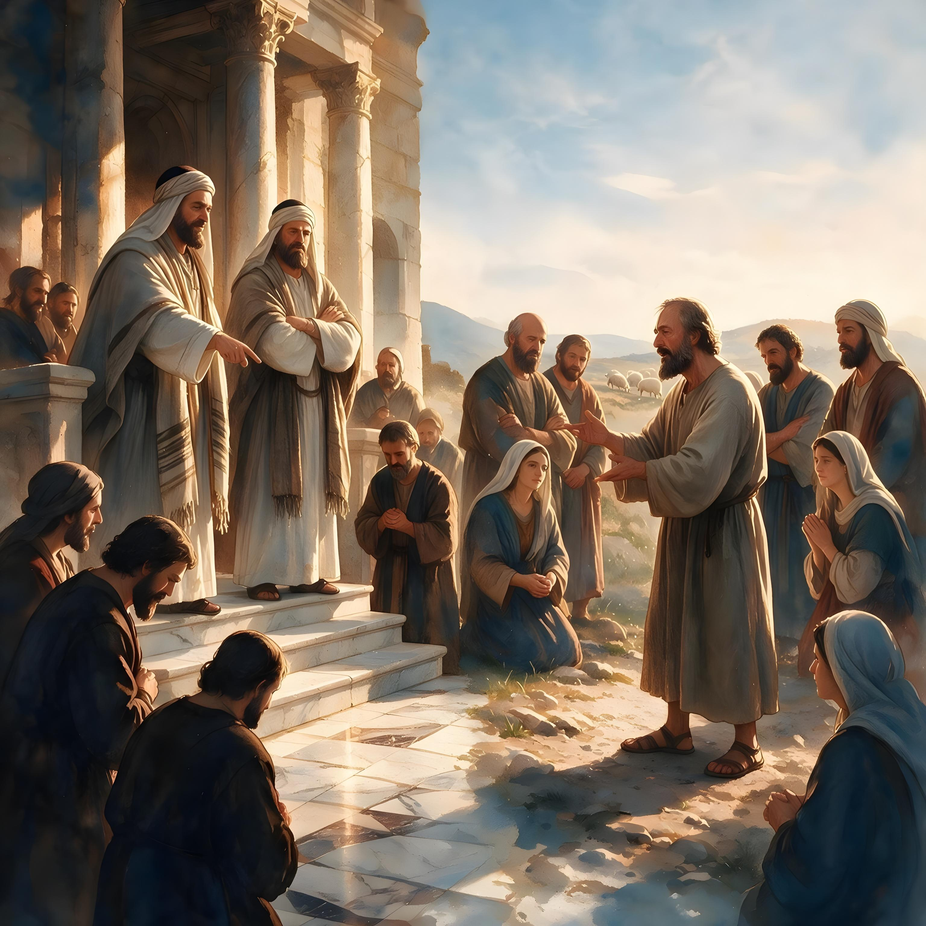

“Geliefdes, glo nie elke gees nie, maar stel die geeste op die proef of hulle uit God is, want baie valse profete het in die wêreld uitgegaan.”
(1 Johannes 4:1, OAB)

Slide 10
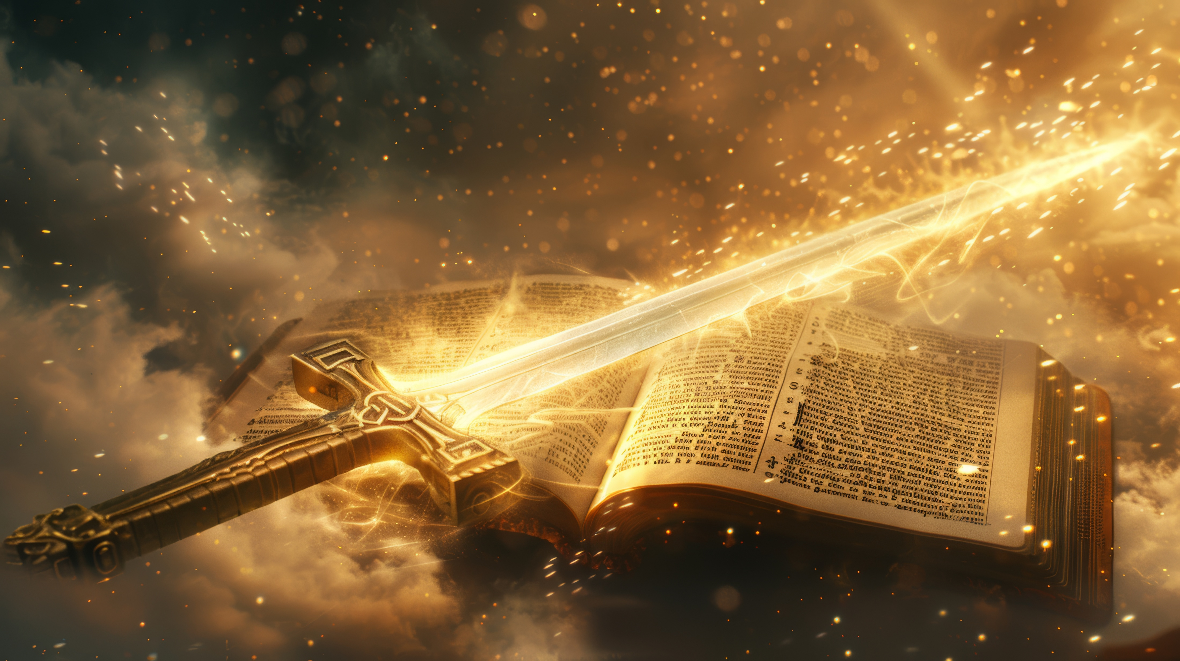
“Want die woord van God is lewend en kragtig en skerper as enige tweesnydende swaard, en dring deur tot die skeiding van siel en gees en van gewrigte en murg, en is ‘n beoordelaar van die oorlegginge en gedagtes van die hart.” (Hebreërs 4:12, OAB)

Slide 11

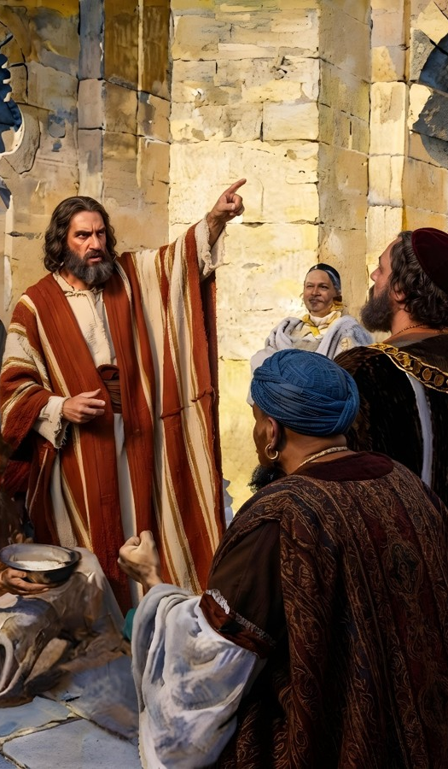
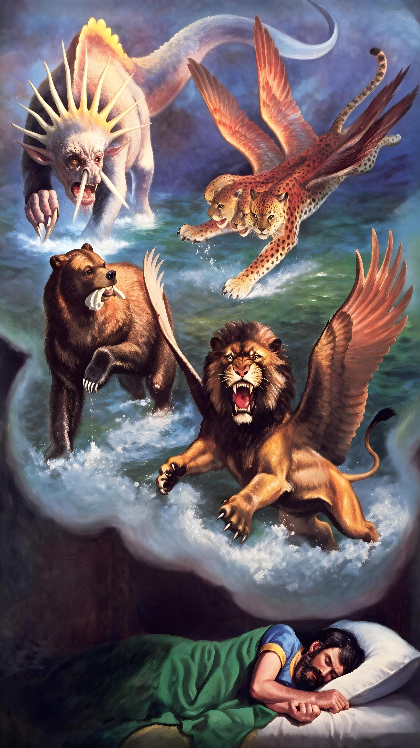
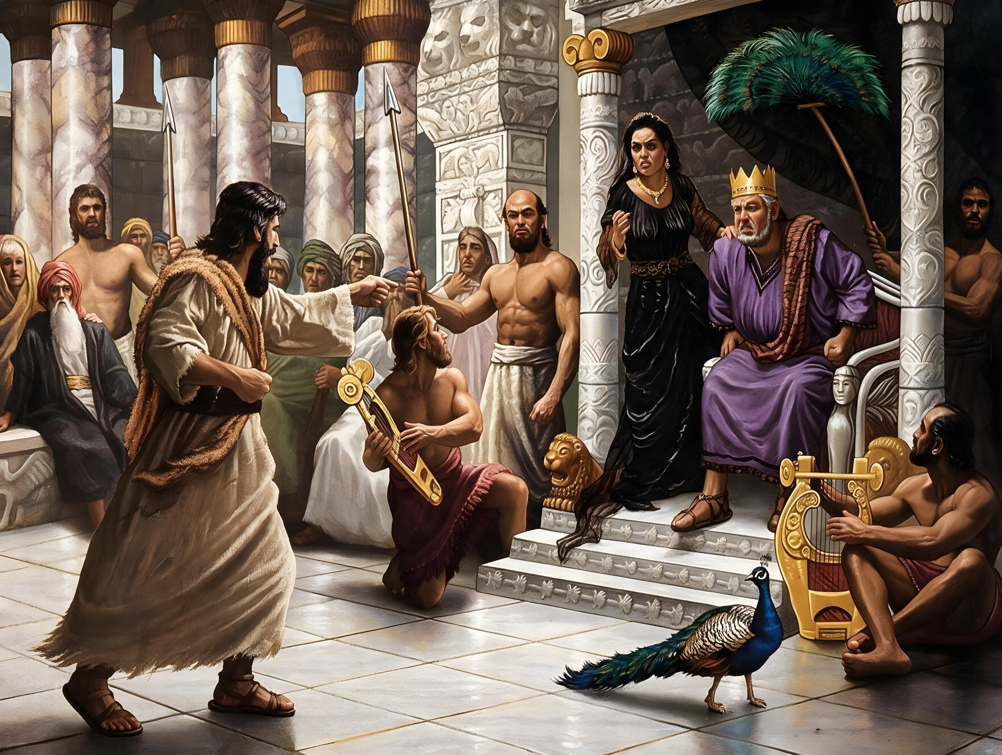
“Want die Here HERE doen niks tensy Hy sy raadsbesluit aan sy knegte, die profete, geopenbaar het nie.”
(Amos 3:7, OAB)

Slide 12
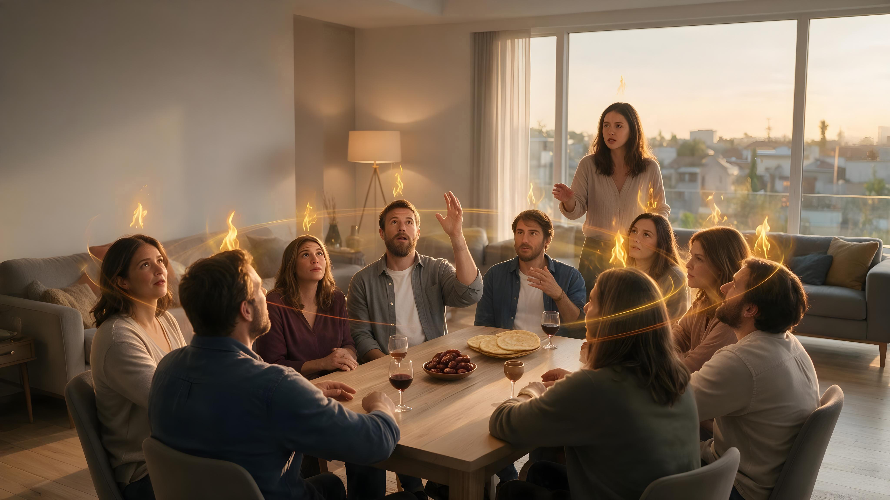
“En daarna sal Ek my Gees uitgiet op alle vlees, en julle seuns en julle dogters sal profeteer, julle ou mense drome droom, julle jongelinge gesigte sien.
En ook op die diensknegte en op die diensmaagde sal Ek in dié dae my Gees uitgiet.”
(Joël 2:28-29, OAB)

Slide 13
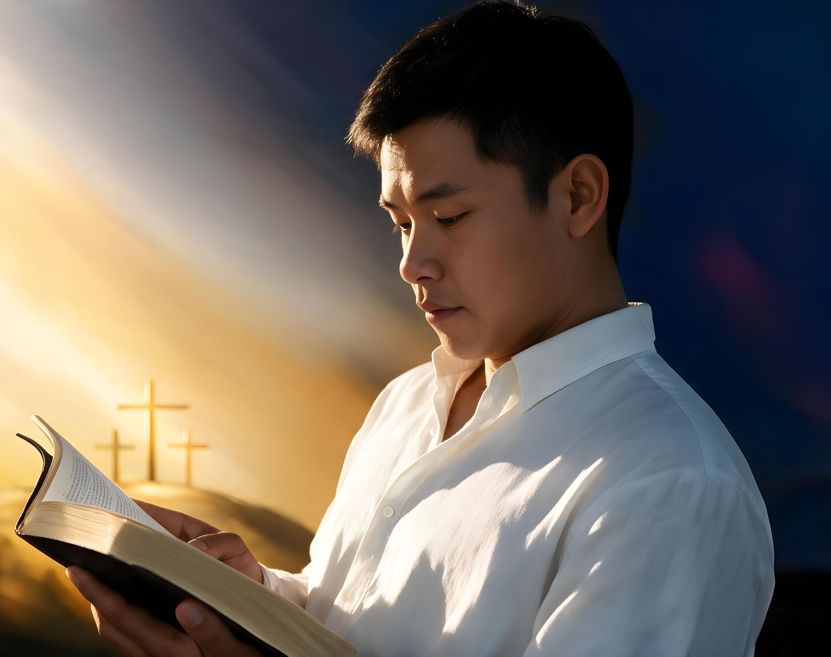
“Die hele Skrif is deur God ingegee en is nuttig tot lering, tot weerlegging, tot teregwysing, tot onderwysing in die geregtigheid,
sodat die mens van God volkome kan wees, vir elke goeie werk volkome toegerus.”
(2 Timoteus 3:16-17, OAB)

